Slide 1



Slide 2
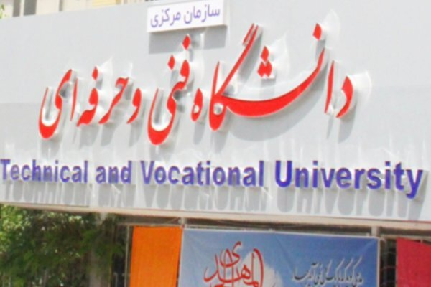
گزارش هفته پژوهش و فناوری استان البرز واحددختران

Slide 3
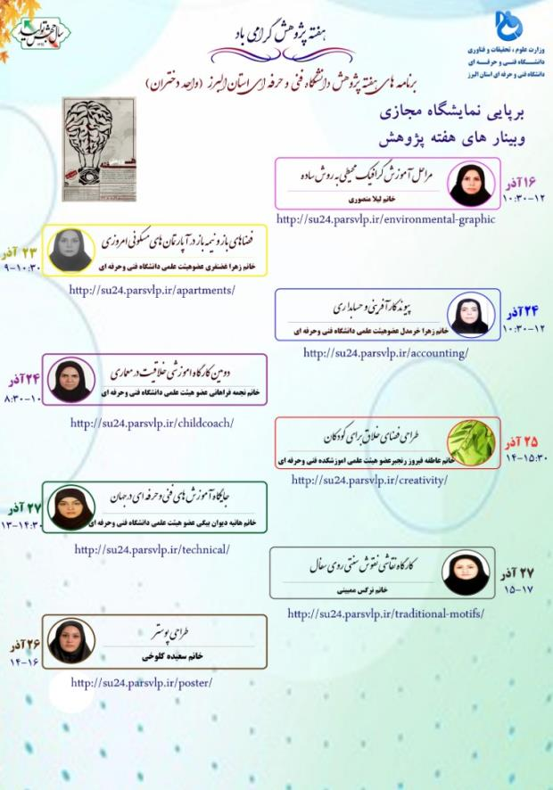
www.msrt-expo.ir

Slide 4
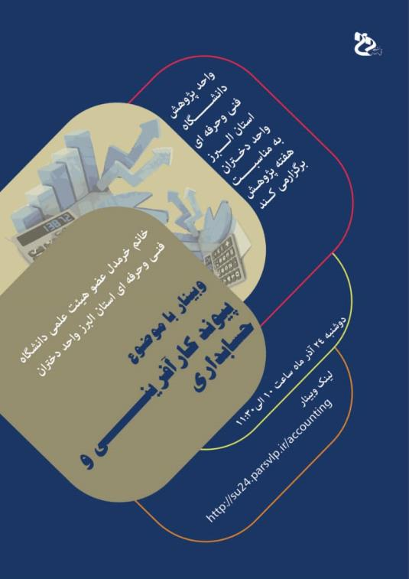
اهم موضوعاتی که در این وبینارمطرح شد:
کارآفرین کیست ؟
اهمیت حسابداری ونقش آن
حسابدارکارآفرین کیست؟
ویژگی های یک حسابدارکارآفرین:تحصیلات مرتبط تمرکز به یک یا دوشاخه کارافرینی،آشنایی کامل با فناوری،قدرت بالا در تجزیه وتحلیل،آَشنایی با حسابداری حقوق ودستمزد،تسلط کامل به قوانین مالیاتی و...
عوامل موثر در موفقیت یک کارآفرین
اهمیت حسابداری در مدیریت
تفاوت حسابداری مالی وحسابداری مدیریت
کاربردهای حسابداری مدیریت

Slide 5
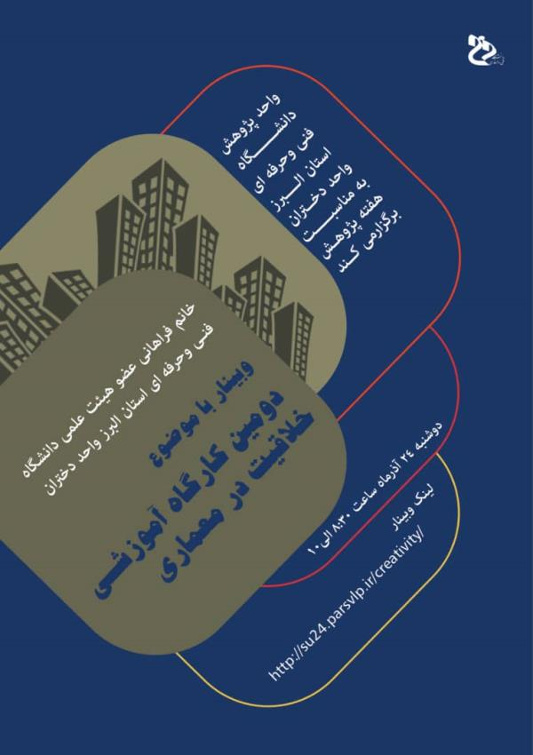
اهم موضوعاتی که در این وبینارمطرح شد:
تعریف خلاقیت
چهارمرحله آفرینش خلاقیت
اصول شکل گیری خلاقیت
عوامل موثر درپرورش خلاقیت:هوش ، تجربه، عوامل محیطی، عوامل ارثی، عوامل فرهنگی
خلاقیت در طراحی های شهری
عوامل بازدارنده خلاقیت
عوامل تشدید کننده خلاقیت
شرایط موثر به حل مساله خلاقیت:عوامل درونی عوامل بیرونی
ویژگی افراد خلاق:سرکشی ، گریز اندیشی،جستجوگری،خطرپذیری،انتقادپذیری،انعطاف پذیری،تنوع پذیری و..
ویژگی ذهنی افراد خلاق
مراحل به ثمر رسیدن پروژه خلاق
علت ایجادطرح های تکراری وغیر خلاقانه
ابزارهای طراحی خلاق:رایانه دستی
رویکردهای خلاقانه درمعماری
اهداف معماری پایدار

Slide 6

اهم موضوعاتی که در این وبینارمطرح شد:
­­­­تعاریف اولیه حیاط –ایوان- تراس- مهتابی -پشت بام- گودال باغچه- محفظه آفتابگیر
تنزل کارایی حیاط
ناکارآمدی فضاهای نیمه باز موجود
عوامل موثر بر رضایت از فضا:نفوذپذیری ، امنیت، خوانایی،حس تعلق، محرمیت و...

Slide 7

اهم موضوعاتی که در این وبینارمطرح شد:
گرافیک محیطی چیست؟
چالش های پیش روی گرافیک محیطی
انتخاب فضای طراحی
انتخاب اسم مناسب این فضا و قابلیت آن برای تبدیل شدن به یک لوگوتایپ تصویری
استفاده از تصویر و آنالیز آن برای تبدیل شدن به لوگو
طراحی پیکتوگرام با استفاده از لوگو تایید شده.
طراحی سردر ورودی که شامل فضای بیرونی ،تابلو و نمای ورودی می باشد.

Slide 8

اهم موضوعاتی که در این وبینارمطرح شد:
­­­­تعریف خلاقیت
سه روش اساسی برای پرورش خلاقیت
فضای خلاق
فرآیند خلاقیت:تحریک اکتشاف برنامه ریزی فعالیت بازنگری
محرمها
تکنیک نقاشی
لطیفه
تفکرخلاق(واگرا)تفکرنقاد(همگرا)

Slide 9
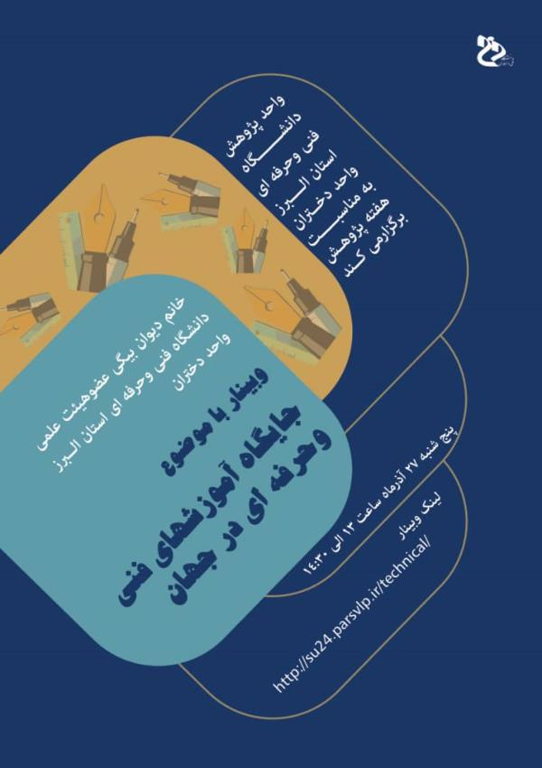
اهم موضوعاتی که در این وبینارمطرح شد:
مقایسه درصدهای آموزشهای فنی وحرفه ای درکشورهای ایتالیا، سوئد،اتریش، ایرلندو...
بهترین سیستم آموزشی دنیا کدام را انتخاب می‌کند؛ مهارت یا دانش؟
مدارس استیو جابز؛ بدون دفتر، تخته و برنامه‌ی درسی
ساختار نظام آموزش فنی و مهارتی در کانادا،ترکیه،نیوزلند
بررسی نظام آموزش دوگانه کشور سوئد،فنلاند،ایالت متحده

Slide 10

اهم موضوعاتی که در این وبینارمطرح شد:
تاریخچه پوستر
مکتب ها وسبک ها
تکنیک های پوستر
بافت پوستر
قدرت پوستر
استفاده از فضا درطراحی پوستر
استفاده ازرنگ ها درجهت تولید انرژی
ارائه سلسله مراتب قابل رویت

Slide 11

اهم موضوعاتی که در این وبینارمطرح شد:
معرفی نقوش سنتی ولزوم بازشناسی نقوش سنتی روی سفال
ابزارهای لازم جهت نقاشی روی سفال
ایجاد طرح روی سفال
مراحل نقاشی روی سفال
لعاب کاری ومرحل کوره قرار دادن سفال

Slide 12
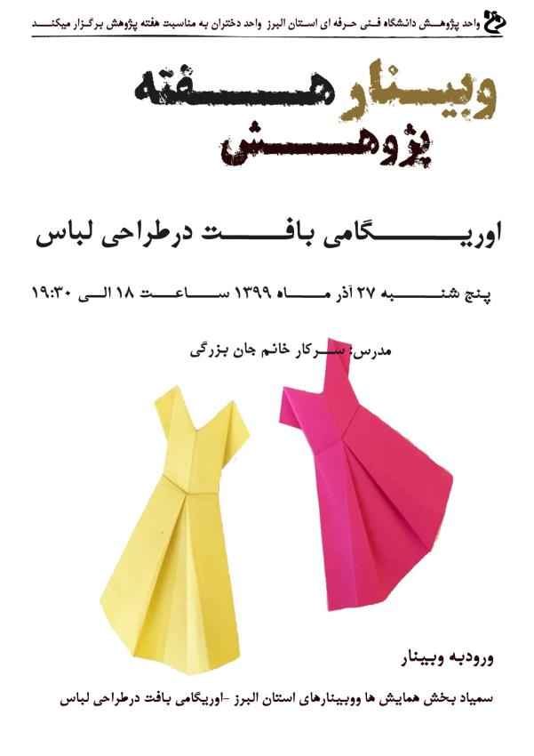
اهم موضوعاتی که در این وبینارمطرح شد:
معرفی اوریگامی بافت درطراحی لباس
مراحل ایجاد طرح ومعرفی طرح های مختلف
ترسیم الگو
برش پارچه طبق الگو
دوخت پارچه

Slide 13

واحد پژوهش آموزشکده فنی وحرفه ای دختران کرج مفتخر است که باهمکاری انستیتوطراحی ودوخت، کمیته کارآفرینی ودرآمدزایی وبرخی اساتید محترم، درهفته پژوهش برای اولین بار نمایشگاه مجازی ازآثار اساتید ودانشجویان را بر پا نمود.دراین نمایشگاه بیش از صد اثر درمعرض نمایش قرار گرفت. تصمیم داریم که با ادامه روند نمایش دستاوردهای دانشجویان، گامی در جهت اشتغال وکارآفرینی عزیزانمان برداریم.

Slide 14
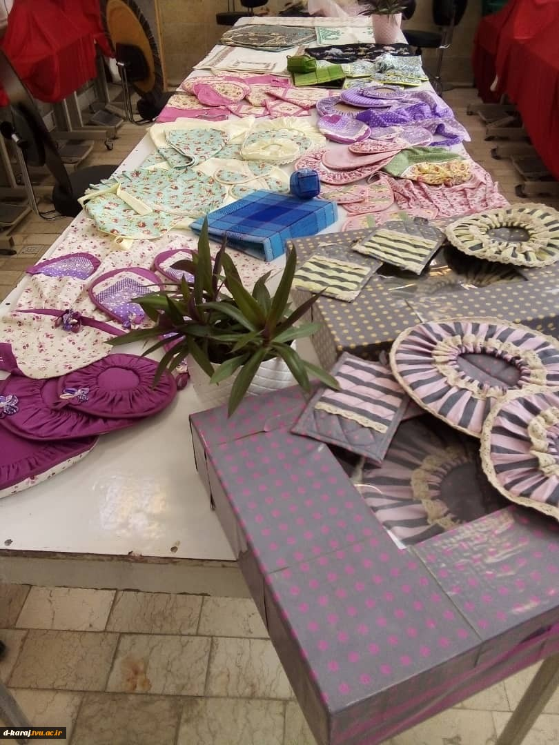
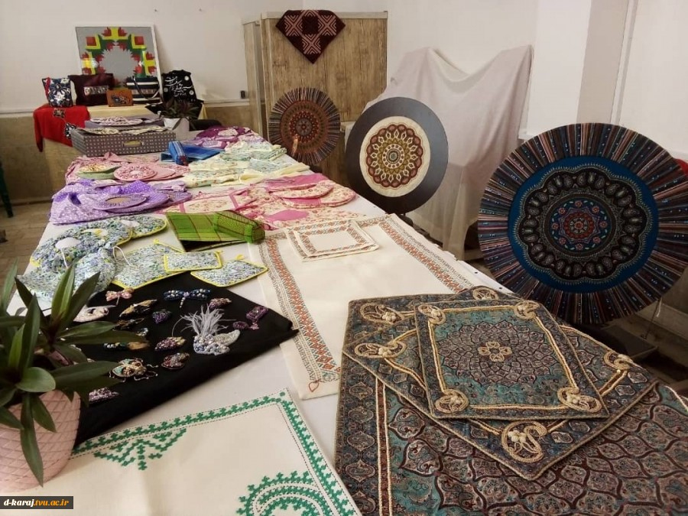
برپایی نمایشگاه آثار دانشجویان درهفته پژوهش جهت بازدید همکاران ومراجعین حضوری

Slide 15

با تشکر از توجه شما

